Slide 1
Бийский технологический институт
ПОДГОТОВИТЕЛЬНЫЕ КУРСЫ
МАТЕМАТИКА
Занятие № 2

Slide 2

Автор курса
Преподаватель кафедры естественнонаучных дисциплин Бийского технологического института АлтГТУ, кандидат физико-математических наук, доцент
Тушкина
Татьяна Михайловна

Slide 3
На втором занятии будет рассмотрено 7 задач: А4, А6, Б1, Б2, Б3, Б4, Б6.
Все представленные решения необходимо разобрать и воспроизвести по памяти.

Slide 4
Первая тема – УРАВНЕНИЯ.
К этой теме относятся следующие задачи: Б1, Б2, Б3 и Б6.
Приступаем к разбору задачи Б1.

Slide 5
Задача Б1. Квадратное уравнение, корни которого на 2 единицы меньше корней уравнения 𝑥 ² + 2𝑥 − 1 = 0, имеет вид 𝑥 ² − 𝑏𝑥 + 𝑐 = 0. Найдите значение 𝑏 · 𝑐.
Корни уравнения – это числа, которые обращают его в верное числовое равенство.
Решение квадратного уравнения возможно двумя способами. Для решения этого задания нам понадобятся оба способа.
Первый способ – универсальный, с помощью дискриминанта

Slide 6
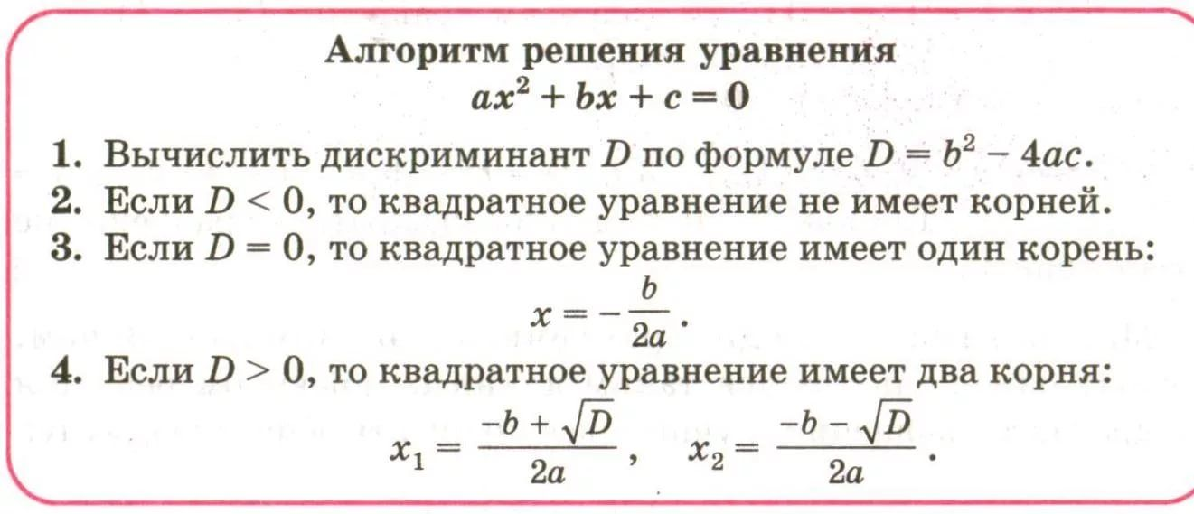
Задача Б1. Квадратное уравнение, корни которого на 2 единицы меньше корней уравнения 𝑥 ² + 2𝑥 − 1 = 0, имеет вид 𝑥 ² − 𝑏𝑥 + 𝑐 = 0. Найдите значение 𝑏 · 𝑐.

Slide 7
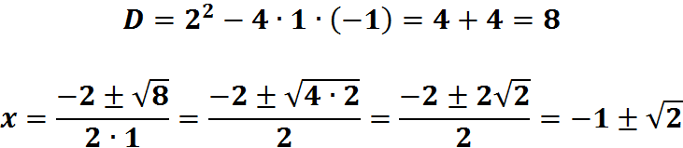
Задача Б1. Квадратное уравнение, корни которого на 2 единицы меньше корней уравнения 𝑥 ² + 2𝑥 − 1 = 0, имеет вид 𝑥 ² − 𝑏𝑥 + 𝑐 = 0. Найдите значение 𝑏 · 𝑐.
Например, решение уравнения
𝑥 ² + 2𝑥 − 1 = 0, для которого
a = 1, b = 2, c = -1,
представляется так:

Slide 8
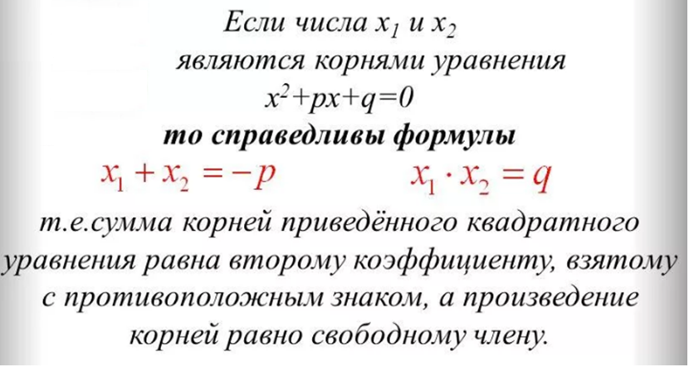
Задача Б1. Квадратное уравнение, корни которого на 2 единицы меньше корней уравнения 𝑥 ² + 2𝑥 − 1 = 0, имеет вид 𝑥 ² − 𝑏𝑥 + 𝑐 = 0. Найдите значение 𝑏 · 𝑐.
Решение по теореме Виета:

Slide 9




Задача Б1. Квадратное уравнение, корни которого на 2 единицы меньше корней уравнения 𝑥 ² + 2𝑥 − 1 = 0, имеет вид 𝑥 ² − 𝑏𝑥 + 𝑐 = 0. Найдите значение 𝑏 · 𝑐.
Как уже доказано ранее, уравнение 𝑥 ² + 2𝑥 − 1 = 0 имеет два корня:
и
По условию задачи корни второго уравнения их меньше на 2, то есть равны
и

Slide 10
Задача Б1. Квадратное уравнение, корни которого на 2 единицы меньше корней уравнения 𝑥 ² + 2𝑥 − 1 = 0, имеет вид 𝑥 ² − 𝑏𝑥 + 𝑐 = 0. Найдите значение 𝑏 · 𝑐.
По теореме Виета для уравнения 𝑥 ² − 𝑏𝑥 + 𝑐 = 0 найдем 𝑏 (как сумму корней) и 𝑐 (как произведение корней) .
При нахождении с воспользовались формулой
Окончательно получаем: 𝑏 · 𝑐 = -6 · 7 = 42
Ответ: 42

Slide 11
Решите задачу Б1!
Задача Б1. Квадратное уравнение, корни которого на 2 единицы меньше корней уравнения 𝑥 ² + 2𝑥 − 1 = 0, имеет вид 𝑥 ² − 𝑏𝑥 + 𝑐 = 0. Найдите значение 𝑏 · 𝑐.
План решения:
1. Найти корни уравнения 𝑥 ² + 2𝑥 − 1 = 0 через дискриминант.
2. Вычесть из них 2.
3. Найти сумму полученных корней. Это b
4. Найти произведение полученных корней. Это с.
5. Найти 𝑏 · 𝑐.
Должно получиться -42

Slide 12
Переходим к разбору задачи Б2
Найдите сумму корней уравнения
𝑥 ² − 𝑥 − 6 = (𝑥 ² − 9)(𝑥 − 1)

Slide 13
Б2. Найдите сумму корней уравнения
𝑥 ² − 𝑥 − 6 = (𝑥 ² − 9)(𝑥 − 1)
Имеющееся уравнение третьей степени. В самом деле, старшая степень в правой части равна произведению 𝑥 ² 𝑥= 𝑥 ³
В отличие от уравнения второй степени (квадратного), для которого существуют формулы, уравнение третьей степени не допускает универсального решения, решение приходится изыскивать, выбирая из двух вариантов: разложение на множители и введение подстановки.

Slide 14

Б2. Найдите сумму корней уравнения
𝑥 ² − 𝑥 − 6 = (𝑥 ² − 9)(𝑥 − 1)
Заметим, что все многочлены этого уравнения старше первой степени
𝑥 ² − 𝑥 − 6 и 𝑥 ² − 9
можно разложить на множители.
Для того чтобы разложить первый из них на множители, нужно для начала решить уравнение
𝑥 ² − 𝑥 − 6 = 0 :
D = (-1)² -4⋅1⋅(-6)=1+24=25
х = 3, х = -2

Slide 15
Б2. Найдите сумму корней уравнения
𝑥 ² − 𝑥 − 6 = (𝑥 ² − 9)(𝑥 − 1)
После того, как определили корни квадратного уравнения, воспользуемся разложением правилом разложения квадратного трехчлена на множители:
𝑥 ² − 𝑥 − 6 = (𝑥 – 3)(𝑥 –(–2)) = (𝑥 – 3)(𝑥 + 2)
Разложение многочлена 𝑥 ² − 9 выполним по формуле разность квадратов:
Имеем: 𝑥 ² − 9 = (𝑥 – 3) (𝑥 + 3).
В соответствии с выполненными действиями получим:
(𝑥 – 3)(𝑥 + 2) = (𝑥 – 3) (𝑥 + 3) (𝑥 − 1)

Slide 16
Б2. Найдите сумму корней уравнения
𝑥 ² − 𝑥 − 6 = (𝑥 ² − 9)(𝑥 − 1)
Перенесем все слагаемые в одну часть:
(𝑥 – 3)(𝑥 + 2) – (𝑥 – 3) (𝑥 + 3) (𝑥 − 1) = 0.
Вынесем за скобки общий множитель (𝑥 – 3), получим:
(𝑥 – 3)((𝑥 + 2) – (𝑥 + 3) (𝑥 − 1)) = 0,
𝑥 – 3 = 0 или (𝑥 + 2) – (𝑥 + 3) (𝑥 − 1) = 0 .
Корень первого уравнения 𝑥 = 3 .
Для нахождения корней второго уравнения раскроем в нем скобки:
𝑥 + 2 – (𝑥 ² + 3𝑥 − 𝑥 − 3) = 0 ,
𝑥 + 2 – 𝑥 ² − 3𝑥 + 𝑥 + 3 = 0 ,
– 𝑥 ² − 3𝑥 + 5 = 0,
𝑥 ² + 3𝑥 − 5 = 0

Slide 17
Б2. Найдите сумму корней уравнения
𝑥 ² − 𝑥 − 6 = (𝑥 ² − 9)(𝑥 − 1)
Итак, рассмотрим уравнение 𝑥 ² + 3𝑥 − 5 = 0.
Требуется найти не отдельные корни этого уравнения, а их сумму. Важно отметить, что это уравнение имеет корни, так как дискриминант положительный
D = 3² − 5⋅ (− 5) ⋅1 = 8 + 25 = 34,
больше для решения дискриминант нам не понадобится, с помощью его знака мы доказали, что уравнение имеет корни.
Для нахождения суммы корней воспользуемся теоремой Виета , согласно которой она равна второму коэффициенту, взятому с противоположным знаком, т.е − 3:
корень1 + корень2 = − 3
Сложим эту сумму с корнем первого уравнения 𝑥 = 3 : − 3 + 3 = 0.
Ответ: 0.

Slide 18
Решите задачу Б2!
Б2. Найдите сумму корней уравнения
𝑥 ² − 𝑥 − 6 = (𝑥 ² − 9)(𝑥 − 1)
План решения:
Разложить на множители левую часть, вычислив предварительно корни уравнения 𝑥 ² − 𝑥 − 6 = 0.
Разложить на множители 𝑥 ² − 9.
Перенести все слагаемые в левую часть, вынести за скобки общий множитель, получить два уравнения.
К полученному квадратному уравнению применить теорему Виета, найти сумму корней через второй коэффициент, взяв его с противоположным знаком.
К найденной сумме добавить одиночный корено первого уравнения.
Ответ 0.

Slide 19
Рассмотрим еще один вариант задачи Б2.
Найти произведение корней уравнения
𝑥³ − 𝑥² − 16 𝑥 +16 = 0

Slide 20
Задача. Найти произведение корней уравнения 𝑥³ − 𝑥² − 16 𝑥 +16 = 0
Это уравнение, как и предыдущее, относится к уравнениям третьей степени. Будем решать его разложением на множители. Сгруппируем слагаемые, создав две группы (будем их писать в скобках): первое со вторым, третье с четвертым.
𝑥³ − 𝑥² − 16 𝑥 +16 = 0,
(𝑥³ − 𝑥² ) − (16 𝑥 − 16) = 0 (после вынесения знака − из второй скобки, знак там изменился на −),
𝑥² (𝑥 – 1 ) − 16 (𝑥 − 1) = 0,
(𝑥 – 1 )(𝑥² − 16 ) = 0,
𝑥 – 1 = 0 или 𝑥² − 16 = 0

Slide 21
Задача. Найти произведение корней уравнения 𝑥³ − 𝑥² − 16 𝑥 +16 = 0
𝑥 – 1 = 0 или 𝑥² − 16 = 0.
Решение первого уравнения очевидно: 𝑥 = 1 .
Решение второго уравнения выполняем как неполного квадратного:
𝑥² − 16 = 0,
𝑥² = 16,
𝑥 = ± 4.
Произведение корней 1 ⋅ 4 ⋅ (− 4) = − 16
Ответ: − 16.

Slide 22
Решите прототип задачи Б2!
Б2. Найдите произведение корней уравнения
𝑥³ − 𝑥² − 16 𝑥 +16 = 0
План решения:
Сгруппировать первое и второе слагаемые, третье и четвертое.
Вынести за скобки в первой группе 𝑥² , во второй − 16 .
Вынести за скобки общий множитель 𝑥 – 1 .
Записать и решить два уравнения .
Перемножить три корня уравнения.
Ответ -16.

Slide 23
Переходим к разбору задачи Б3
Найдите сумму корней уравнения 2(𝑥 − 1)² + |𝑥 − 1| − 1 = 0.

Slide 24
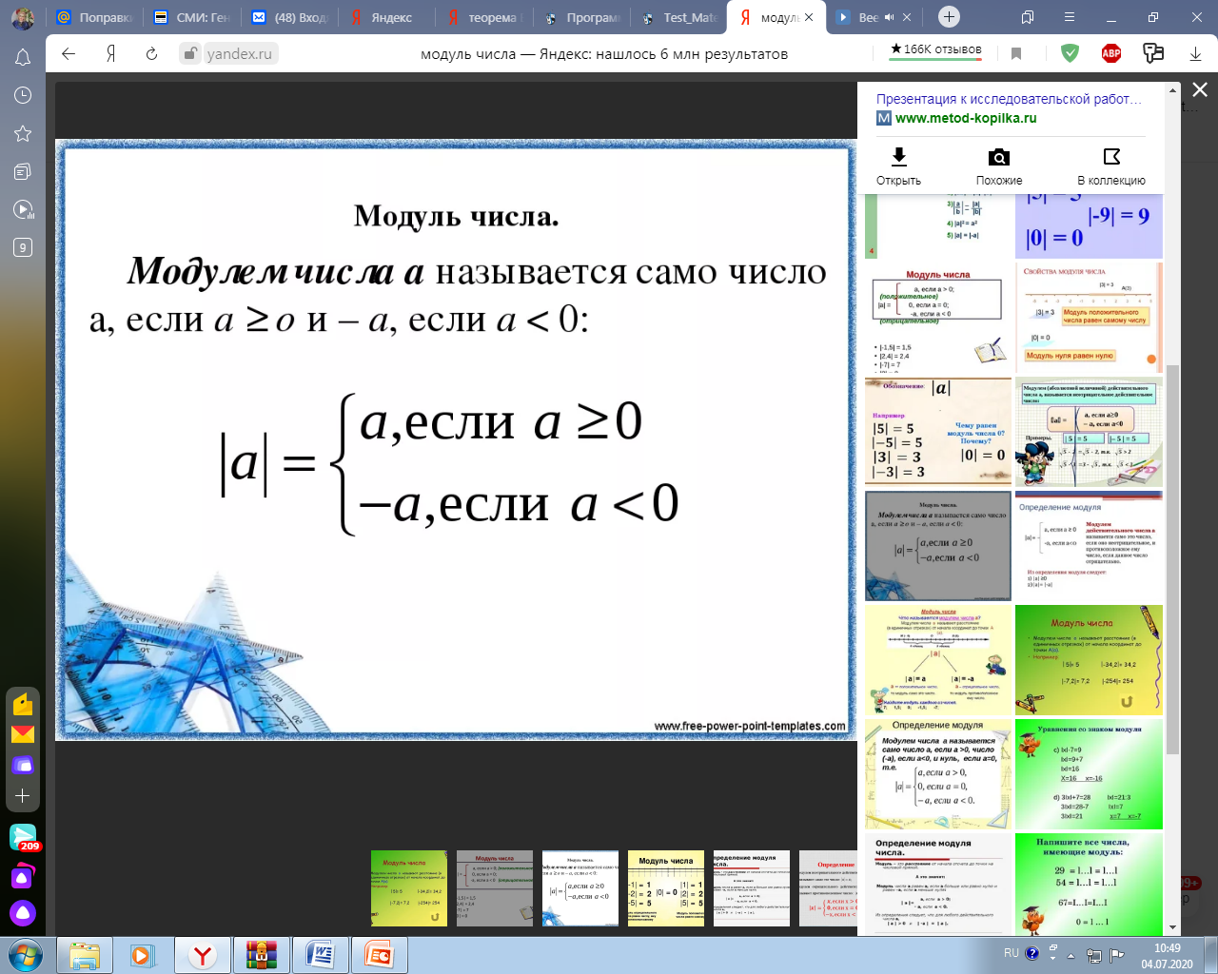
Б3. Найдите сумму корней уравнения 2(𝑥 − 1)² + |𝑥 − 1| − 1 = 0.
Это уравнение содержит переменную под знаком модуля. Основной способ решения таких уравнений состоит в устранении модуля. Вспомним, как снимается знак модуля.
Модулем числа называется само это число, если она неотрицательно и противоположное ему, если оно отрицательно:
При решении этого уравнения нам понадобится свойство модуля, заключающегося в том, что тождественно равны квадрат модуля и квадрат подмодульного выражения:
|a|² = а²

Slide 25

Б3. Найдите сумму корней уравнения 2(𝑥 − 1)² + |𝑥 − 1| − 1 = 0.
Уравнение перепишем в виде:
2 |𝑥 − 1| ² + |𝑥 − 1| − 1 = 0.
Введем новую переменную t = |𝑥 − 1|.
2 t ² + t − 1 = 0,
D = 1² – 4 ⋅2⋅(– 1) = 1 + 8 = 9.
t = − 1, t = 1|2.
Вернемся к старой переменной:

Slide 26
Б3. Найдите сумму корней уравнения 2(𝑥 − 1)² + |𝑥 − 1| − 1 = 0.
t = − 1, t = 0,5, t = |𝑥 − 1|.
|𝑥 − 1| = − 1, |𝑥 − 1| = 0,5.
Первое уравнение решения не имеет, так как модуль принимает значения неотрицательные.
Второе уравнение относительно 𝑥 − 1 имеет два варианта значение: ±0,5 .
𝑥 − 1 = ±0,5 .
Оно распадается на два уравнения:
𝑥 − 1 = 0,5 или 𝑥 − 1 = − 0,5
𝑥 = 1,5 𝑥 = 0,5.
Сумма корней равна 1,5 + 0,5 = 2.
Ответ: 2.

Slide 27
Решите прототип задачи Б3!
Б3. Найдите сумму корней уравнения
2(𝑥 − 1)² + |𝑥 − 1| − 1 = 0.
План решения:
Сделать замену переменной, обозначив t = |𝑥 − 1|.
Решить квадратное уравнение .
Вернуться к старой переменной.
С учетом знака модуля t<0 для 𝑥 − 1 не дает корней, а t>0 два противоположных по знаку корня.
Сложить корни уравнения.
Ответ 2.

Slide 28
Разберем еще один прототип задачи Б3
Найдите сумму корней уравнения |5 − |𝑥 + 4|| − 7 = 0.

Slide 29
Задача. Найдите сумму корней уравнения |5 − |𝑥 + 4|| − 7 = 0.
В уравнении присутствует двойной модуль, раскрывается он обычным образом.
Последовательно преобразуем уравнения:
|5 − |𝑥 + 4|| − 7 = 0,
|5 − |𝑥 + 4|| = 7 ,
5 − |𝑥 + 4| = ± 7.
Уравнение распадается на два:
5 − |𝑥 + 4| = 7 или 5 − |𝑥 + 4| = − 7 .

Slide 30
Задача. Найдите сумму корней уравнения |5 − |𝑥 + 4|| − 7 = 0.
5 − |𝑥 + 4| = 7 или 5 − |𝑥 + 4| = − 7 ,
|𝑥 + 4| = − 2 |𝑥 + 4| = 12.
Первое уравнение не имеет решения, так как в правой части отрицательное число, а модуль принимает только неотрицательные значения.
Второе уравнение относительно 𝑥 + 4 принимает два варианта значений: ± 12:
𝑥 + 4 = 12, т. е. 𝑥 = 8,
𝑥 + 4 = − 12, т. е. 𝑥 = − 16.
Найдем сумму: 8 + (− 16) = − 8.
Ответ: − 8.

Slide 31
Решите рассмотренный прототип задачи Б3!
Б3. Найдите сумму корней уравнения
|5 − |𝑥 + 4|| − 7 = 0.
План решения:
Раскрыть внешний модуль.
Выразить в каждом уравнении внутренний модуль.
С учетом знака модуля t<0 для 𝑥 + 4 не дает корней, а t>0 два противоположных по знаку корня.
Сложить корни уравнения.
Ответ − 8.

Slide 32

Переходим к разбору задачи Б6
Найдите сумму корней или корень, если он единственный, уравнения

Slide 33
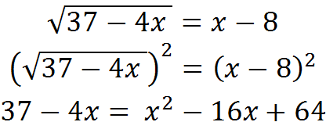
Задача Б6. Найдите сумму корней или корень, если он единственный, уравнения
Это уравнение является иррациональным, переменная в нем содержится под знаком коря, в данном случае квадратного. Метод решения уравнения состоит в устранении корня, для чего необходимо выполнить возведение в квадрат.
Уравнение преобразуем так:
Одновременно надо поставить дополнительное условие:
x – 8 ≥ 0, только в этом случает возведение в квадрат не приведет к ошибке.

Slide 34

Задача Б6. Найдите сумму корней или корень, если он единственный, уравнения
Решим уравнение
x² – 16x + 64 = 37 – 4x при x – 8 ≥ 0.
x² – 12x + 27 = 0.
D = (– 12)² – 4⋅1 ⋅27 = 144 – 108 = 36,
x = 3, x = 9.
Первый корень не удовлетворяет дополнительному условию: x – 8 ≥ 0, так как 3 – 8 < 0, а второй удовлетворяет. 9 – единственный корень уравнения.
Ответ: 9.

Slide 35
Решите рассмотренный прототип задачи Б6!
Задача Б6. Найдите сумму корней или корень, если он единственный, уравнения
План решения:
Перенести корень влево, все остальные слагаемые вправо.
Возвести в квадрат обе части уравнения, снимая в левой части знак корня, а правую часть возвести в квадрат по формуле квадрат разности, привести подобные, решить квадратное уравнение.
Поставить дополнительное условие: ТО,ЧЕМУ РАВЕН КОРЕНЬ, больше или равно 0.
Проверить корни уравнения на выполнение дополнительного условия.
Ответ 9.

Slide 36

А теперь решите самостоятельно аналог задачи Б6:
Найдите сумму корней или корень, если он единственный, уравнения
Решение на следующем слайде.
Сверьте свой ответ.
Если ответ не совпал, законспектируйте решение, разберите его и воспроизведите на память!

Slide 37
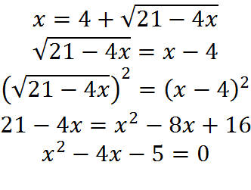
Задача. Найдите сумму корней или корень, если он единственный, уравнения
Последовательно преобразуем уравнение:
Уравнение имеет корни х = 5, х = -1.
Дополнительное условие в этом уравнении: x – 4 ≥ 0 . Этому условию удовлетворяет х = 5, не удовлетворяет х = -1.
Ответ: 5.

Slide 38
Переходим к разбору задачи А6
Количество целых решений неравенства 𝑥 ⁹ · |𝑥 ² + 6𝑥+ 8| < 0 на промежутке
[−7; −3] равно
5
4
6
3
2

Slide 39
А6. Количество целых решений неравенства 𝑥 ⁹ · |𝑥 ² + 6𝑥+ 8| < 0 на промежутке [−7; −3] равно 1) 5 2) 4 3) 6 4) 3 5) 2
Начнем с того, что выберем все целые числа из промежутка [−7; −3]: −7, −6, −5, −4, −3. Проверим, какие из этих чисел являются решениями неравенства, т.е. обращают его в верное числовое неравенство. Для этого будем подставлять эти числа в неравенство.
Первое число −7:
(−7) ⁹ · |(−7)² + 6(−7)+ 8| < 0, т.к. первый сомножитель − (нечетная степень отрицательного числа), второй + (модуль принимает положительное значение).
Аналогично поступаем дальше:

Slide 40
А6. Количество целых решений неравенства 𝑥 ⁹ · |𝑥 ² + 6𝑥+ 8| < 0 на промежутке [−7; −3] равно 1) 5 2) 4 3) 6 4) 3 5) 2
Второе число −6:
(−6) ⁹ · |(−6)² + 6(−6)+ 8| < 0, т.к. первый сомножитель − (нечетная степень отрицательного числа), второй + (модуль принимает положительное значение).
Третье число −5:
(−5) ⁹ · |(−5)² + 6(−5)+ 8| < 0, т.к. первый сомножитель − (нечетная степень отрицательного числа), второй + (модуль принимает положительное значение).
Четвертое число −4:
(−4) ⁹ · |(−4)² + 6(−4)+ 8| = 0, т.к. первый сомножитель − (нечетная степень отрицательного числа), второй равен 0 (подмодульное выражение равно 0). Не является решением неравенства.

Slide 41
А6. Количество целых решений неравенства 𝑥 ⁹ · |𝑥 ² + 6𝑥+ 8| < 0 на промежутке [−7; −3] равно 1) 5 2) 4 3) 6 4) 3 5) 2
Пятое число −3:
(−3) ⁹ · |(−3)² + 6(−3)+ 8| < 0, т.к. первый сомножитель − (нечетная степень отрицательного числа), второй + (модуль принимает положительное значение).
Таким образом, проверка показала, что целыми решениями неравенства на промежутке [−7; −3] являются числа −7, −6, −5, −3, т.е. все, кроме −4. Таких чисел 4. Этот ответ записан под номером 2.
Ответ: 2.

Slide 42
Решите рассмотренный прототип задачи А6!
Задача А6. Количество целых решений неравенства 𝑥 ⁹ · |𝑥 ² + 6𝑥+ 8| < 0 на промежутке [−7; −3] равно 1) 5 2) 4 3) 6 4) 3 5) 2
План решения:
Найти все целые числа из промежутка [−7; −3] .
Подставить каждое число в неравенство и определить, получится ли верное числовое неравенство.
Подсчитать количество чисел из промежутка, удовлетворяющих неравенству.
Ответ 2.

Slide 43
А теперь решите самостоятельно аналог задачи А6:
Решение на следующем слайде.
Сверьте свой ответ.
Если ответ не совпал, законспектируйте решение, разберите его и воспроизведите на память!
Количество целых решений неравенства 𝑥 ⁵ · |𝑥 ² − 9𝑥+ 8| ≤ 0 на промежутке [−6; 3] равно 1) 8 2) 7 3) 6 4) 4 5) 5

Slide 44
Задача. Количество целых решений неравенства 𝑥 ⁵ · |𝑥 ² − 9𝑥+ 8| ≤ 0 на промежутке [−6; 3] равно 1) 8 2) 7 3) 6 4) 4 5) 5
Целые числа из промежутка [−6; 3]: −6, −5, −4, −3, − 2, −1, 0, 1, 2, 3.
Подставляем −6: (−6) ⁵ · |(−6) ² − 9(−6)+ 8| ≤ 0, т.к. первый сомножитель − (нечетная степень отрицательного числа), второй + (модуль, где подмодульное выражение не равно 0).
Аналогично −5, −4, −3, − 2, −1.
Подставляем 0: 0 ⁵ · |0² − 9⋅0+ 8| ≤ 0, т.к. первый сомножитель равен 0, второй + (модуль, где подмодульное выражение не равно), 0 ≤ 0.

Slide 45
Задача. Количество целых решений неравенства 𝑥 ⁵ · |𝑥 ² − 9𝑥+ 8| ≤ 0 на промежутке [−6; 3] равно 1) 8 2) 7 3) 6 4) 4 5) 5
Подставляем 1: 1 ⁵ · |1² − 9 ⋅ 1+ 8| ≤ 0, т.к. первый сомножитель + (нечетная степень положительного числа), второй равен 0 (подмодульное выражение равно 0), 0 ≤ 0.
Подставляем 2: 2 ⁵ · |2² − 9 ⋅ 2+ 8| > 0, т.к. первый сомножитель + (нечетная степень положительного числа), второй + (модуль, где подмодульное выражение не равно). 2 не является решением неравенства на указанном промежутке.
Аналогично 3.
Проверка выявила следующие решения: −6, −5, −4, −3, − 2, −1, 0, 1. Этих чисел 8. Правильный ответ под номером 1.
Ответ: 1.

Slide 46
Переходим к разбору прототипов задачи А4
ПРОТОТИП № 1
Найдите множество значений функции 𝑦 = −𝑥 ² + 4𝑥 − 3
(−∞; 1)
(−∞; 3)
(−∞; 4]
(−∞; −3]
(−∞; 1]

Slide 47
А4.1 Найдите множество значений функции 𝑦 = −𝑥 ² + 4𝑥 − 3 1) (−∞; 1) 2) (−∞; 3) 3) (−∞; 4] 4) (−∞; −3] 5) (−∞; 1]
Множество значений функции состоит из всех значений, которые может принимать переменная у.
Графиком данной функции является парабола, ветви которой направлены вниз, так как при 𝑥 ² коэффициент −1.
Вершина параболы находится в точке, которая имеет абсциссу (координату по оси Ох), вычисляемую по формуле: х = −b/(2a).
В данном случае х = −4/(2⋅(−1)) = 2.
Нам понадобится вторая координата вершины параболы (по оси Оу), которую можно найти путем подстановки только что найденного значения х в уравнение функции:

Slide 48
А4.1 Найдите множество значений функции 𝑦 = −𝑥 ² + 4𝑥 − 3 1) (−∞; 1) 2) (−∞; 3) 3) (−∞; 4] 4) (−∞; −3] 5) (−∞; 1]
При х = 2 имеем: 𝑦 = −2 ² + 4⋅2 − 3 = − 4 + 8 − 3 = 1.
Вершина параболы имеет координаты (2, 1), а множество значений функции (−∞; 1]. Такой вывод мы сделали, принимая во внимания два факта:
ветви параболы направлены вниз и «уходят» в -∞.
Наибольшее значение функция достигает при у = 1.
Этот промежуток записан под номером 5.
Ответ: 5.

Slide 49
Решите рассмотренный прототип задачи А4!
Задача А4. Найдите множество значений функции 𝑦 = −𝑥 ² + 4𝑥 − 3 1) (−∞; 1) 2) (−∞; 3) 3) (−∞; 4] 4) (−∞; −3] 5) (−∞; 1]
План решения:
Найдите направление ветвей параболы.
Найдите абсциссу вершины параболы по формуле.
Найдите ординату вершины параболы подстановкой х в уравнение функции.
Множество значений записать от «наименьшего» (−∞) до наибольшего (ордината вершины параболы).

Slide 50
Переходим к следующему прототипу задачи А4.

Slide 51
А4.2 Найдите множество значений функции 𝑦 = 𝑥 ² − 2𝑥 − 3 1) (−4; ∞) 2) (−∞; − 4) 3) (−∞; − 4] 4) [−4; ∞] 5) (−∞; 1]
В отличие от предыдущей задачи в данном случае ветви параболы направлены вверх («уходят» в ∞), так как при 𝑥 ² коэффициент +1.
Найдем абсциссу вершины параболы:
х = −b/(2a) = 2/(2⋅1) = 1.
Теперь найдем ординату вершины параболы:
𝑦 = 1 ² − 2 ⋅ 1 − 3 = 1 −2 − 3 = −4 (это наименьшее значение функции).
Координаты вершины параболы (1, −4).
Множество значений [−4; ∞] . Ответ под номером 4.
Ответ: 4.

Slide 52
Решите рассмотренный прототип задачи А4 по памяти!
Задача А4.2 Найдите множество значений функции 𝑦 = 𝑥 ² − 2𝑥 − 3 1) (−4; ∞) 2) (−∞; − 4) 3) (−∞; − 4] 4) [−4; ∞] 5) (−∞; 1]
И без подсказок!

Slide 53
Переходим к следующему прототипу задачи А4.

Slide 54



А4.3 Найдите множество значений функции
1) (−∞; 2] 2) (−∞; 2) 3) (2; ∞) 4) (−∞; 3] 5) (3; ∞)
Найдем, какие значения может принимать функция y, определяемая посредством квадратного корня.
Сначала вспомним, что квадратный корень принимает неотрицательные значения. В данном случае:
В соответствии с уравнением функции нужно умножить обе части неравенства на −1:
Теперь к обеим частям неравенства нужно прибавить 2:

Slide 55



А4.3 Найдите множество значений функции
1) (−∞; 2] 2) (−∞; 2) 3) (2; ∞) 4) (−∞; 3] 5) (3; ∞)
Получим:
Этому неравенству соответствует промежуток (−∞; 2].
Таким образом, множество значений функции указано под номером 1.
Ответ: 1.

Slide 56
Решите рассмотренный прототип задачи А4 по памяти!
Задача А4.3 Найдите множество значений функции
1) (−∞; 2] 2) (−∞; 2) 3) (2; ∞) 4) (−∞; 3] 5) (3; ∞)

Slide 57
Переходим к следующему прототипу задачи А4.

Slide 58





А4.4 Найдите множество значений функции
1) (0;∞) 2) (1;∞) 3) (4;∞) 4) (−1;∞) 5) (3;∞)
Переменная х находится в показателе степени. Оценим сначала степень:
Прибавим к обеим частям неравенства 4:
Этому неравенству соответствует промежуток (4; ∞).
Таким образом, множество значений функции указано под номером 3.
Ответ: 3.

Slide 59
Решите рассмотренный прототип задачи А4 по памяти!
Задача А4.4 Найдите множество значений функции
1) (0; ∞) 2) (1; ∞) 3) (4; ∞) 4) (−1; ∞) 5) (3; ∞)

Slide 60
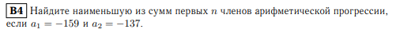
Переходим к рассмотрению задачи Б4

Slide 61
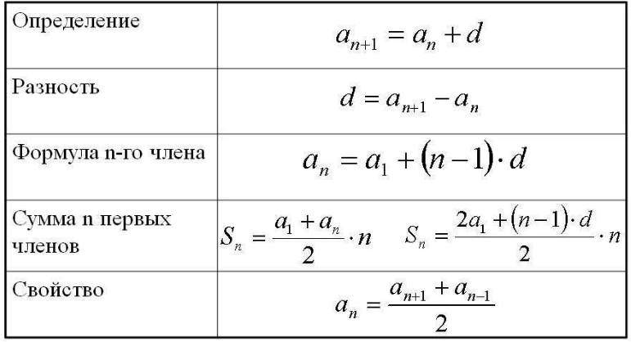
Для решения задачи нам понадобятся формулы, касающиеся арифметической прогрессии.

Slide 62
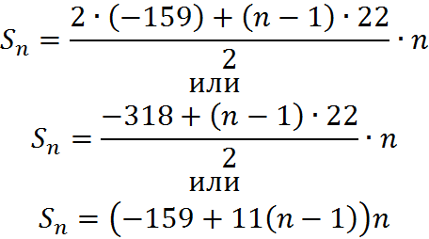
Найдем разность прогрессии d = – 137 – (– 159) = – 137 + 159 =
= 22.
Дальше запишем формулу суммы n первых членов прогрессии:

Slide 63
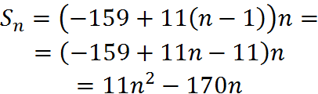


Найдем наименьшее значение функции
Рассмотрим квадратичную функцию
Ее график парабола, наименьшее значение достигается в вершине параболы. В самом деле, из-за того, что ветви направлены вверх, все другие значения будут больше.
Найдем координаты вершины параболы. Абсцисса:

Slide 64

При этом значении х квадратичная функция
будет достигать наименьшее значение. Однако n = 170/22 не может быть аргументом функции
В самом деле, здесь n не может принимать дробное значение, а принимает значения 1, 2, … n = 170/22 расположено между n = 7 и n = 8. При одном из этих значений сумма S будет принимать наименьшее значение

Slide 65
n = 7:
n = 8:
Несложно показать, что при других значениях n сумма будет больше. Например,
Ответ: -656.

Slide 66
Решите задачу Б4 по памяти!
План решения:
1. Найти разность прогрессии.
2. Выразить сумму n первых членов прогрессии.
3. Найти абсциссу параболы полученной квадратичной функции.
4. Найти два целых числа, между которыми расположена абсцисса. Подставить каждое из них в S.
Найти и указать в ответе наименьшее из этих чисел.

Slide 67
Занятие № 2 завершено!
СПАСИБО ЗА ВНИМАНИЕ!

